Slide 1
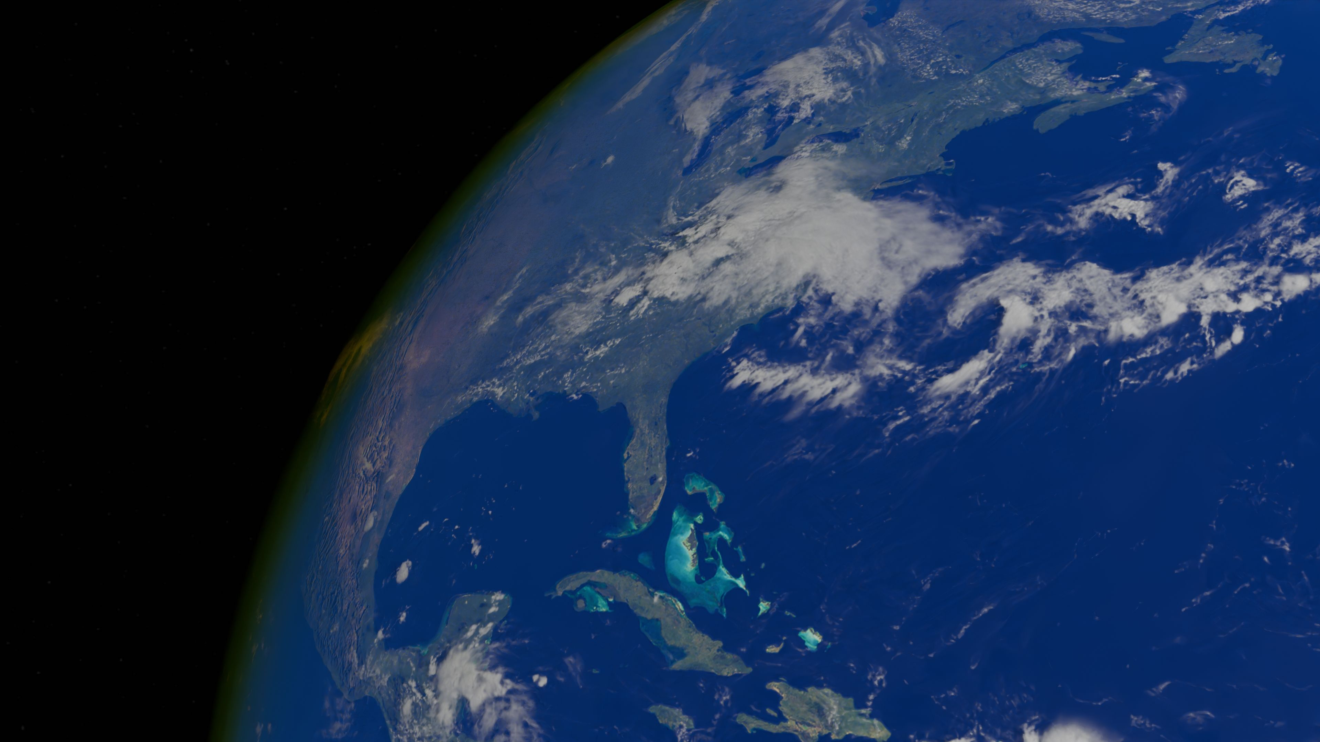
Retos ambientales
Qué está en juego, cómo nos afecta y qué podemos hacer
José A. Santos García · ASIR 2
Notes:
QUÉ PONER EN LA PORTADA
1) FOTO (recuadro derecho): la Tierra desde el espacio o un paisaje natural limpio. Busca "earth from space" o "forest aerial" en Pexels (https://www.pexels.com), Pixabay (https://pixabay.com) o Unsplash (https://unsplash.com). Revisa la licencia de cada foto.
2) MÚSICA DE FONDO (recuadro inferior): descarga una pista suave de la Biblioteca de audio de YouTube (gratuita, sin reclamaciones de derechos): https://www.youtube.com/audiolibrary — inicia sesión en YouTube Studio y filtra por género "Ambiente" o "Cinemático". Más información: https://support.google.com/youtube/answer/3376882?hl=es
3) CÓMO INSERTARLA: Insertar > Audio > Audio en mi PC. En la pestaña Reproducción marca "Reproducir en segundo plano" (así suena en todas las diapositivas) y "Ocultar durante la presentación". Si es corta, marca también "Repetir hasta su interrupción".
Antes de entregar: cambia "[Ciclo formativo / módulo]" por tus datos y borra los recuadros discontinuos una vez puestos los archivos.
GUION: presentación breve del tema y de la estructura: ocho retos, su impacto y las medidas para minimizarlos.

Slide 2









El mapa de los retos
ÍNDICE
01
02
03
04
Cambio climático
Pérdida de biodiversidad
Contaminación del aire
Plásticos y océanos
05
06
07
08
Escasez de agua
Deforestación y suelos
Residuos y consumo
Energía y fósiles
Notes:
Esta diapositiva funciona como índice visual: ocho retos, cada uno con su propia diapositiva con el esquema "problema, impacto, medidas".
MÚSICA: si en la portada marcaste "Reproducir en segundo plano", no tienes que hacer nada aquí. Si prefieres cambiar de pista en cada bloque, inserta un audio nuevo en la primera diapositiva de cada sección.
GUION: presenta el mapa en 20-30 segundos; no leas los nombres uno por uno.

Slide 3


Todo está conectado
VISIÓN GENERAL
Quemamos combustibles fósiles
Sube la temperatura del planeta
Se alteran bosques, agua y océanos
Se pierde biodiversidad y salud
La buena noticia
Las soluciones también se conectan: pasar a energía limpia reduce emisiones, mejora el aire que respiramos y protege la naturaleza.
Notes:
IDEA CLAVE: los retos no son compartimentos estancos. Un mismo origen (la energía fósil, el modelo de consumo) provoca varios problemas a la vez, y una sola medida bien elegida mejora varios retos.
ELEMENTO VISUAL OPCIONAL: puedes añadir una foto de fondo muy tenue o una animación de la NASA que muestre el aumento de temperatura: https://svs.gsfc.nasa.gov/ClimateEssentials/
GUION (30 s): sigue la cadena de izquierda a derecha y termina con la buena noticia.

Slide 4
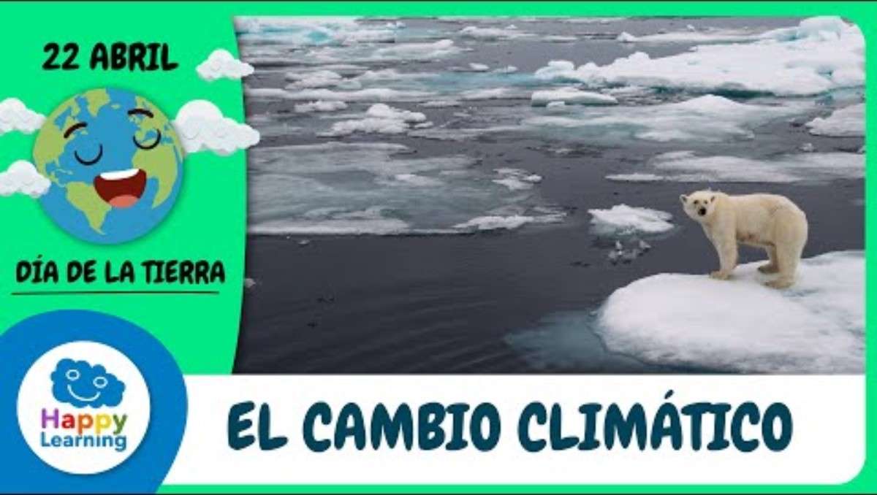
Cambio climático
RETO 1 DE 8
PROBLEMA
1,44 °C
Quemar combustibles fósiles libera gases que atrapan calor en la atmósfera y calientan el planeta.
más cálido que la época preindustrial: así fue 2025 (OMM)
IMPACTO
Olas de calor, sequías, incendios, subida del nivel del mar y fenómenos extremos más frecuentes.
MEDIDAS
Reducir emisiones, apostar por energías limpias, adaptar ciudades y cumplir el Acuerdo de París.
Notes:
QUÉ PONER AQUÍ: el vídeo educativo "¿Todavía estamos a tiempo? Cambio Climático" (EduCaixa, 8 min, en español). Inserta > Vídeo > Vídeos en línea y pega el enlace de YouTube, o enlázalo con un botón.
ENLACES
- Ficha del vídeo con acceso a YouTube: https://www.miteco.gob.es/es/ceneam/recursos/pag-web/todavia-estamos-tiempo-cclimatico.aspx
- Alternativa corta (ONU, "No elijan la extinción"): busca en YouTube "No elijan la extinción PNUD". Noticia sobre el vídeo: https://www.unotv.com/internacional/onu-lanza-video-contra-el-cambio-climatico-con-un-dinosaurio-de-protagonista/
- Animaciones de la NASA para capturar imágenes: https://svs.gsfc.nasa.gov/ClimateEssentials/
- Datos de temperatura 2025: https://www.nasa.gov/news-release/nasa-releases-global-temperature-data
FOTO ALTERNATIVA: termómetro / ola de calor / glaciar que se deshace (busca "heatwave" o "glacier melting" en Pexels o Pixabay).
DATO: según la OMM, 2025 fue 1,44 °C más cálido que la época preindustrial. Según la NASA, 2024 sigue siendo el año más cálido registrado y 2025 quedó empatado en segundo lugar con 2023 (otras agencias lo sitúan tercero).
GUION (30-40 s): el calentamiento no es una predicción lejana; ya se nota en olas de calor, incendios e inundaciones. La causa principal es quemar combustibles fósiles, y la solución pasa por reducir emisiones y adaptarnos.

Slide 5
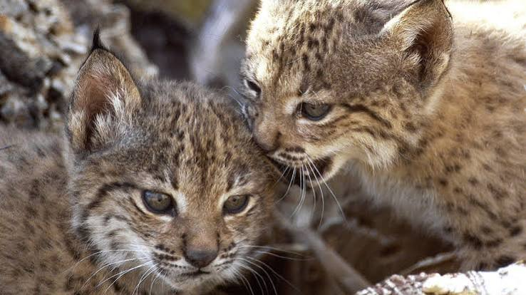
Pérdida de biodiversidad
RETO 2 DE 8
73 %
PROBLEMA
Agricultura intensiva, deforestación, sobrepesca y contaminación destruyen hábitats y especies.
de caída media en las poblaciones de fauna silvestre en 50 años (WWF, 2024)
IMPACTO
Ecosistemas más débiles: menos polinizadores, suelos pobres y más enfermedades de origen animal.
MEDIDAS
Proteger y restaurar ecosistemas, producir de forma sostenible y frenar el tráfico de especies.
Notes:
QUÉ PONER AQUÍ: una foto de fauna amenazada (busca "endangered animals", "lynx", "sea turtle" en Pexels, Pixabay o Unsplash). Mejor una sola foto grande y con buena luz.
VÍDEOS OPCIONALES (para una segunda diapositiva o para proyectar aparte)
- WWF, "Un mundo sin naturaleza": https://www.worldwildlife.org/es/apoyo/activaciones/un-mundo-sin-naturaleza/
- WWF, "How to Save Our Planet" (en inglés): https://subjecttoclimate.org/external-resources/how-to-save-our-planet
- Documental "Extinction: The Facts" (BBC, David Attenborough): búscalo en YouTube o en tu plataforma de streaming.
DATO: https://ekosnegocios.com/articulo/las-poblaciones-de-animales-salvajes-han-declinado-un-73-de-media-en-50-anos-segun-un-estudio
Aclaración importante: el 73 % es la caída media del tamaño de las poblaciones monitorizadas, no el porcentaje de animales que ha desaparecido.
GUION: perder especies no es solo perder paisajes bonitos; es perder polinizadores, suelos fértiles y equilibrio natural. Protegiendo y restaurando hábitats se puede frenar.

Slide 6
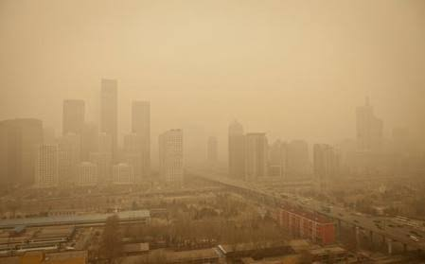
Contaminación del aire
RETO 3 DE 8
PROBLEMA
≈4,2 millones
El tráfico, la industria y las cocinas con combustibles sucios emiten partículas y gases tóxicos.
de muertes prematuras cada año por la contaminación del aire (OMS)
IMPACTO
Enfermedades respiratorias y cardiovasculares, cáncer de pulmón y muertes prematuras.
MEDIDAS
Transporte público y bici, vehículos eléctricos, zonas de bajas emisiones y energías limpias.
Notes:
QUÉ PONER AQUÍ: foto de una ciudad con smog o de tráfico denso (busca "smog city" o "traffic pollution" en Pexels, Pixabay o Unsplash).
VÍDEO OPCIONAL: busca en YouTube "contaminación del aire OMS" y elige un vídeo corto (1-3 min) de un canal oficial (OMS, ONU, UNICEF).
DATOS
- OMS: unos 7 millones de muertes prematuras al año por contaminación del aire (exterior y doméstica): https://diariolibre.com/planeta/medioambiente/2025/03/27/oms-contaminacion-del-aire-causa-siete-millones-de-muertes-anuales/3050118
- Informe OMS 2018 (9 de cada 10 personas respiran aire contaminado): https://aemetblog.es/2018/05/03/nueve-de-cada-diez-personas-de-todo-el-mundo-respiran-aire-contaminado/
GUION: el aire sucio no se ve siempre, pero se respira. Cambiar cómo nos movemos y de dónde sale la energía es la medida más eficaz.

Slide 7
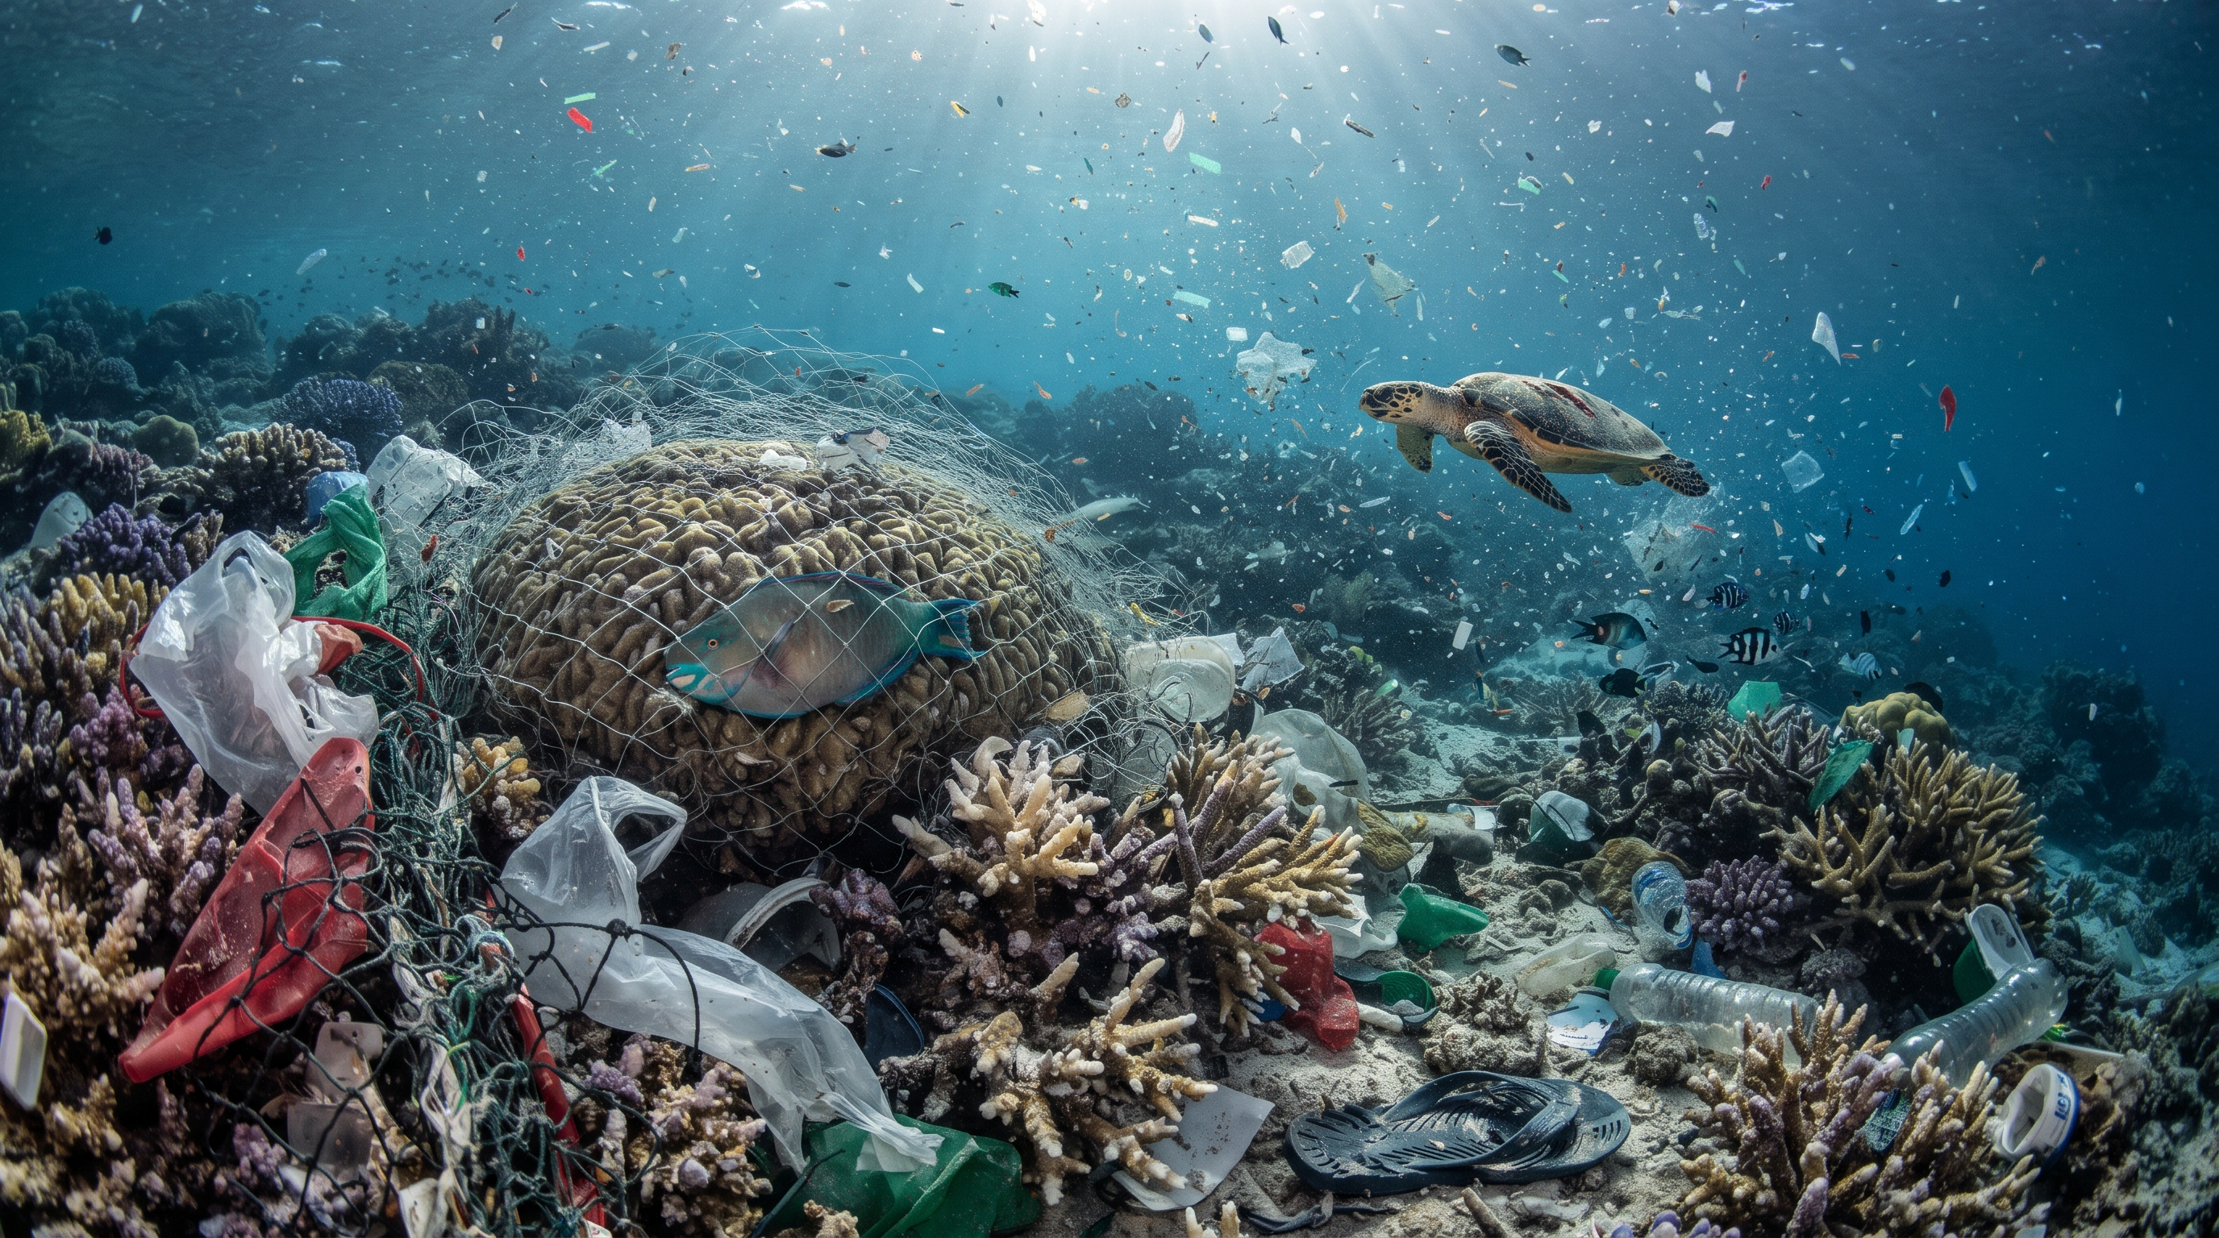
Plásticos y océanos
RETO 4 DE 8
242 millones
PROBLEMA
Fabricamos plástico de usar y tirar que no desaparece: se fragmenta en microplásticos.
de toneladas de residuos plásticos en 2016, el 12 % del total (Banco Mundial)
IMPACTO
Animales marinos mueren atrapados o intoxicados y los microplásticos llegan al agua y a la comida.
MEDIDAS
Reducir y reutilizar antes que reciclar, limitar los usos innecesarios y rediseñar los envases.
Notes:
QUÉ PONER AQUÍ: un vídeo corto de concienciación sobre el plástico en el mar.
ENLACES
- Spot Corona + Parley ("Fish"): https://www.reasonwhy.es/actualidad/fish-video-corona-parley-contra-contaminacion-plastico
- Spot "¿Comería pescado de plástico?" (CREA): https://www.elespectador.com/ambiente/comeria-pescado-de-plastico-un-video-advierte-sobre-la-contaminacion-en-los-oceanos-article-794017/
En ambas páginas aparece el vídeo incrustado; copia el enlace de YouTube para insertarlo en PowerPoint.
FOTO ALTERNATIVA: playa con plásticos o tortuga con una bolsa (busca "ocean plastic pollution" en Pexels o Pixabay).
DATO: en 2016 se generaron 242 millones de toneladas de residuos plásticos (12 % de los residuos sólidos), según el Banco Mundial: https://eldinero.com.do/69090/banco-mundial-los-desechos-a-nivel-mundial-creceran-un-70-para-2050/
GUION: el plástico es útil, pero lo usamos como si fuera desechable y dura siglos. Primero reducir y reutilizar; reciclar es el último recurso.

Slide 8
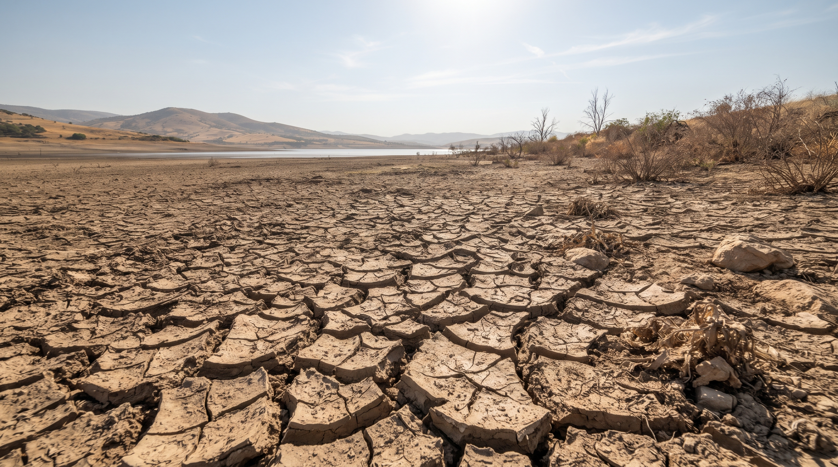
Escasez de agua
RETO 5 DE 8
PROBLEMA
739 millones
La demanda crece, las sequías son más frecuentes y el agua se contamina y se gestiona mal.
de niños y niñas viven con escasez de agua alta o muy alta (UNICEF, 2023)
IMPACTO
Menos agua potable y cosechas, más enfermedades y conflictos por los recursos.
MEDIDAS
Riego eficiente, reutilizar aguas depuradas, reparar fugas, proteger acuíferos y consumir con cabeza.
Notes:
QUÉ PONER AQUÍ: foto de tierra agrietada por la sequía o de un embalse con poca agua (busca "drought cracked earth" o "low reservoir" en Unsplash o Pexels).
DATO Y MATERIAL: nota de prensa de UNICEF con cifras y fotos: https://www.unicef.org/es/comunicados-prensa/1-cada-3-ninos-expuesto-grave-escasez-agua
UNICEF: 739 millones de niños (1 de cada 3) viven en zonas con escasez de agua alta o muy alta; para 2050 se prevé que 35 millones más estén expuestos a estrés hídrico elevado.
VÍDEO OPCIONAL: busca en YouTube "crisis del agua UNICEF" y elige un vídeo corto.
GUION: el agua parece abundante hasta que falta. Gestionarla mejor y evitar fugas y contaminación es más barato que afrontar sequías.

Slide 9
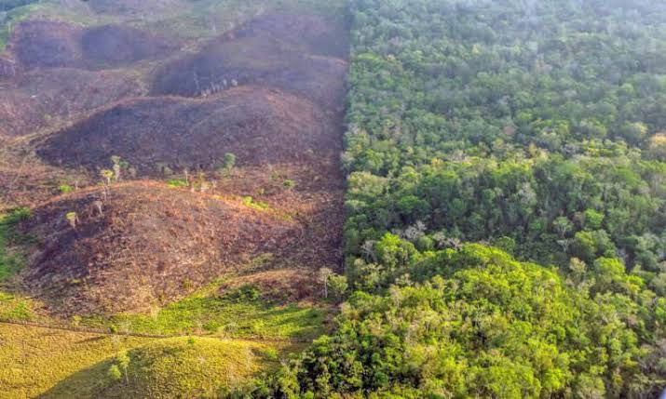
Deforestación y suelos
RETO 6 DE 8
10 millones
PROBLEMA
Se talan y queman bosques para ganadería, agricultura, minería y crecimiento urbano.
de hectáreas de bosque se pierden cada año por deforestación (FAO, 2015-2020)
IMPACTO
Menos CO₂ absorbido, hábitats perdidos, suelos erosionados y más riesgo de desertificación.
MEDIDAS
Frenar la tala ilegal, reforestar con especies nativas y elegir madera y papel certificados.
Notes:
QUÉ PONER AQUÍ: una grabación de pantalla (10-20 s) del mapa de Global Forest Watch mostrando la pérdida de bosque, o su vídeo-tutorial. Para grabar: Windows + G (Barra de juegos) o Insertar > Grabación de pantalla en PowerPoint.
ENLACES
- Global Forest Watch (mapa interactivo): https://www.globalforestwatch.org
- Vídeos y tutoriales (WRI): https://tools.wri.org/our-work/project/global-forest-watch/maps-data
- FAO, Evaluación de los recursos forestales 2020 (PDF): https://www.fao.org/3/ca8753es/ca8753es.pdf
FOTO ALTERNATIVA: vista aérea de una zona talada junto a selva (busca "deforestation aerial" en Pexels o Pixabay).
DATO: la FAO estima unos 10 millones de hectáreas deforestadas al año en 2015-2020 (12 millones en 2010-2015).
GUION: los bosques absorben CO₂, dan refugio a miles de especies y protegen el suelo. Frenar la tala y restaurar es una de las medidas más rentables.

Slide 10
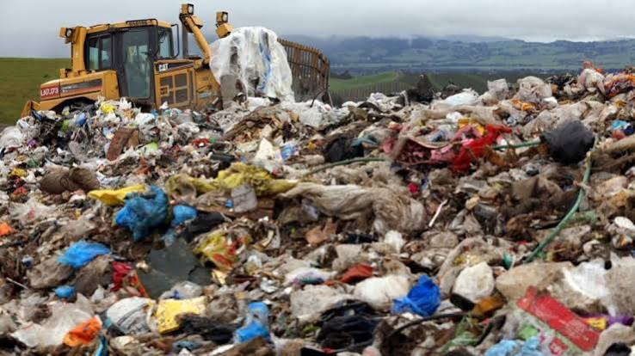
Residuos y consumo
RETO 7 DE 8
PROBLEMA
+70 %
Modelo lineal: fabricar, usar y tirar. Generamos más residuos de los que sabemos gestionar.
más residuos para 2050 si no actuamos: de 2.010 a 3.400 millones de toneladas (Banco Mundial)
IMPACTO
Vertederos saturados, suelos y aguas contaminados y emisiones de gases de efecto invernadero.
MEDIDAS
Economía circular: diseñar para durar, reparar, reutilizar, compostar y reciclar bien.
Notes:
QUÉ PONER AQUÍ: un vídeo animado que explique la economía circular (la Fundación Ellen MacArthur tiene varios, algunos con subtítulos).
ENLACES
- Lista de vídeos de la Fundación Ellen MacArthur: https://emf.org/playlist-circular-economy-explained
- Datos del Banco Mundial: https://www.bancomundial.org/es/news/feature/2019/03/06/convivir-con-basura-el-futuro-que-no-queremos
FOTO ALTERNATIVA: montaña de residuos / vertedero, o un taller de reparación (busca "landfill" o "repair workshop").
DATO: el mundo generaba 2.010 millones de toneladas de residuos sólidos urbanos al año (2016) y se prevé llegar a 3.400 millones en 2050 si no se actúa.
GUION: en una economía lineal todo acaba en la basura; en una circular, los materiales vuelven a usarse. Es especialmente relevante para quienes trabajamos con producto, mantenimiento o reparación.

Slide 11
Energía y fósiles
RETO 8 DE 8
75 %
PROBLEMA
Seguimos dependiendo del carbón, el petróleo y el gas, que liberan CO₂ al quemarse.
de las emisiones de gases de efecto invernadero proceden de la energía fósil (ONU)
IMPACTO
Son la principal causa del cambio climático y de la contaminación del aire.
MEDIDAS
Solar, eólica y otras renovables, eficiencia energética, autoconsumo y almacenamiento.
Notes:
QUÉ PONER AQUÍ: foto de un parque eólico o de placas solares (busca "wind farm" o "solar panels" en Pexels, Pixabay o Unsplash).
DATO: según la ONU, más del 75 % de las emisiones mundiales de gases de efecto invernadero proceden de quemar combustibles fósiles para obtener energía: https://www.energias-renovables.com/panorama/hoy-es-el-d-a-internacional-de-20260126
GUION: la energía es el origen de buena parte de los demás retos. Por eso cambiar de fuente y gastar menos energía tiene un efecto multiplicador.

Slide 12



Soluciones a tres niveles
SOLUCIONES
Gobiernos
Empresas
Personas
Leyes y límites a las emisiones
Proteger espacios naturales
Invertir en renovables y transporte público
Ecodiseño y economía circular
Energía renovable y eficiencia
Cadenas de suministro sin deforestación
Consumir menos y mejor
Ir a pie, en bici o en transporte público
Ahorrar energía y agua; separar residuos
Notes:
IDEA CLAVE: ningún nivel puede resolver los retos por sí solo. Los gobiernos fijan las reglas, las empresas rediseñan cómo producimos y las personas decidimos qué consumimos y exigimos.
ELEMENTO VISUAL OPCIONAL: añade una foto pequeña en la parte inferior de cada tarjeta (por ejemplo: parlamento o aerogeneradores, fábrica con placas solares, personas en bici). Busca en Pexels o Unsplash.
GUION (40 s): recorre las tres columnas y termina en "Personas", enlazando con la actividad final.

Slide 13

Marcos globales
SOLUCIONES
Acuerdo de París (2015)
Limitar el calentamiento muy por debajo de 2 °C y esforzarse por no pasar de 1,5 °C.
Agenda 2030 y los 17 ODS
Plan de la ONU para erradicar la pobreza, proteger el planeta y asegurar la prosperidad.
Economía circular
Eliminar residuos y contaminación, mantener los materiales en uso y regenerar la naturaleza.
Notes:
QUÉ PONER AQUÍ: el vídeo de UNESCO Etxea que explica la Agenda 2030 y los ODS (animación para todas las edades).
ENLACES
- Ficha del vídeo (con acceso a YouTube): https://www.miteco.gob.es/es/ceneam/recursos/pag-web/objetivos-desarrollo-sostenible.aspx
- Recursos de la ONU sobre la Agenda 2030 (iconos de los ODS descargables): https://unric.org/es/agenda-2030/
- Economía circular (Fundación Ellen MacArthur): https://emf.org/playlist-circular-economy-explained
OPCIONAL: inserta los iconos de los ODS 6, 7, 12, 13, 14 y 15 (los más relacionados con esta presentación) en la parte inferior.
GUION (40 s): ya existen acuerdos y marcos internacionales; lo que falta es cumplirlos y acelerar.

Slide 14

Fuentes de los datos
RECURSOS
NASA · Datos de temperatura global
OMM · Estado del clima mundial
WWF · Informe Planeta Vivo 2024
OMS · Contaminación del aire ambiente
Banco Mundial · What a Waste 2.0
UNICEF · Escasez de agua e infancia
FAO · Evaluación de los recursos forestales mundiales 2020
ONU · Causas y efectos del cambio climático
Fundación Ellen MacArthur · Economía circular
MITECO · Objetivos de Desarrollo Sostenible
Datos consultados en noviembre de 2026. Las cifras son las más recientes disponibles para cada indicador.
Notes:
Lista de fuentes de los datos de la presentación, con enlace en cada línea. Conviene mantenerla como diapositiva final o anexo para que se pueda comprobar de dónde sale cada cifra.
NOTA: algunas cifras (residuos, plásticos, muertes por contaminación) corresponden a informes de años distintos; por eso en cada diapositiva figura la fuente y, cuando procede, el año.

